Slide 1
円の外部の点からの接線の作図
本時のねらい
「円の外部の点からの接線の作図方法を理解し、作図ができるようにする。」

Slide 2
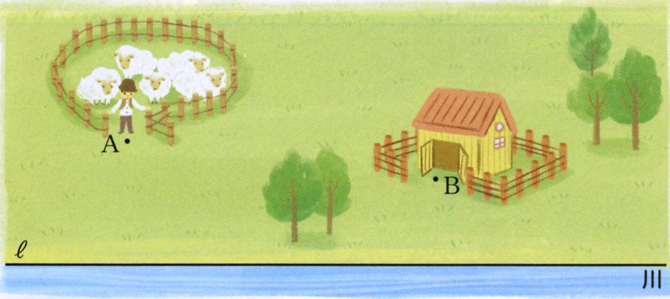
５章章末問題 P.153(啓林館)
８ 下の図で、放牧場Ａからの帰りに、川で羊に水を飲ませてから小屋Ｂへ帰ります。
ＡＰ＋ＢＰを最短にする水飲み場Ｐを、直線ℓ上に示しなさい。
Ｐ
Ｐ
Ｐ
Ｃ

Slide 3
円の接線の作図

Slide 4
円の接線の作図
円Ｏと点Ａで接する接線を作図しよう。
円の接線は、その接点を通る半径に垂直である。
A
O

Slide 5
円の接線の性質
円の接線は、その接点を通る半径に垂直である。
A
O

Slide 6
円の接線の性質
円の接線は、その接点を通る半径に垂直である。
A
O

Slide 7
円の接線の性質
円の接線は、その接点を通る半径に垂直である。
A
O
点Aを通り、円O
に接する接線

Slide 8
円Ｏとこの円の外部の点Ａがあります。点Ａを通る円Ｏの接線を作図しなさい。
Ａ
O

